Slide 1

제9장 함수와 변수

Slide 2
이번 장에서 학습할 내용
이번 장에서는 함수와 변수와의 관계를 집중적으로 살펴볼 것이다. 또한 함수가 자기 자신을 호출하는 재귀 호출에 대하여 살펴본다.
반복의 개념 이해
변수의 속성
전역, 지역 변수
자동 변수와 정적 변수
재귀 호출

Slide 3
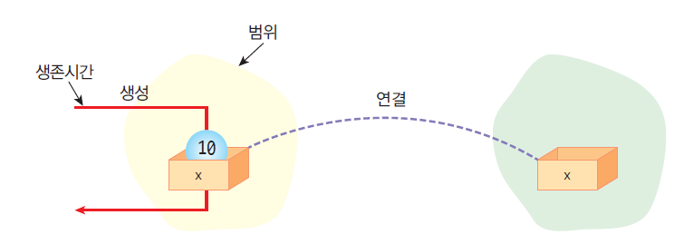
변수의 속성
변수의 속성 : 이름, 타입, 크기, 값 + 범위, 생존 시간, 연결
범위(scope) : 변수가 사용 가능한 범위, 가시성
생존 시간(lifetime) : 메모리에 존재하는 시간
연결(linkage) : 다른 영역에 있는 변수와의 연결 상태

Slide 4
변수의 범위
변수의 범위
전역 변수
지역 변수
함수
전역 변수
함수
지역 변수
지역 변수

Slide 5
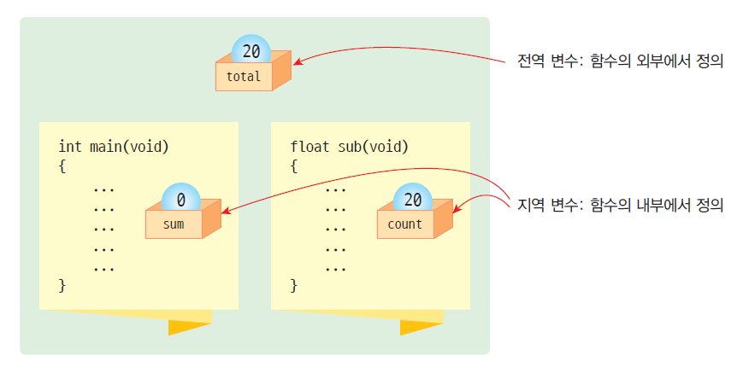
전역 변수와 지역 변수

Slide 6
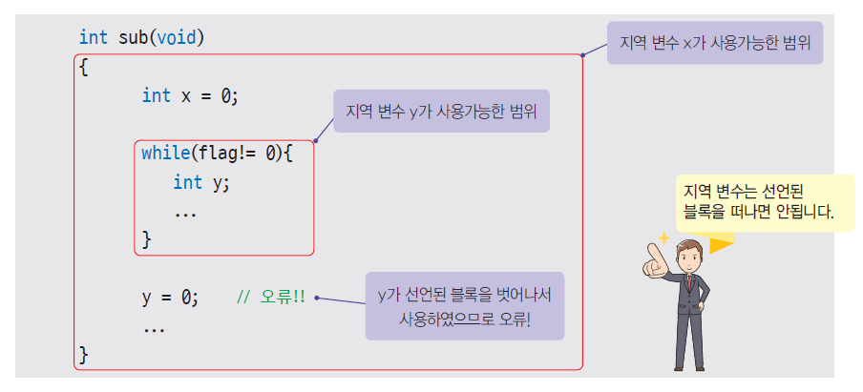
지역 변수
지역 변수(local variable)는 블록 안에 선언되는 변수

Slide 7
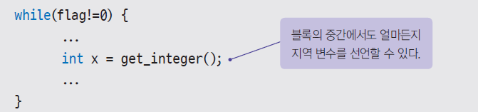
지역 변수 선언 위치
최신 버전의 C에서는 블록 안의 어떤 위치에서도 선언 가능!!

Slide 8
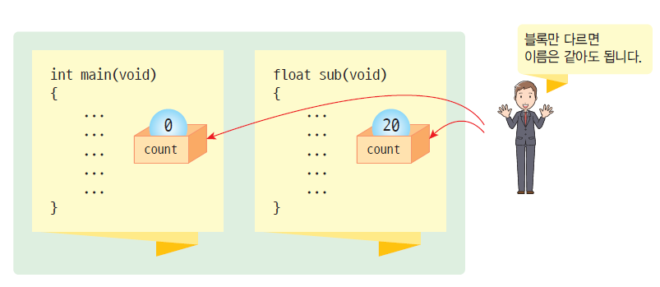
이름이 같은 지역 변수

Slide 9
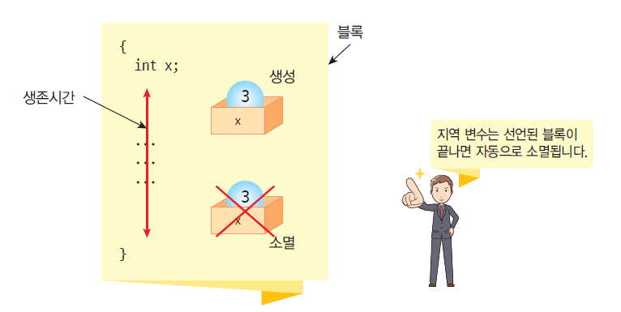
지역 변수의 생존 기간

Slide 10
지역 변수 예제
#include <stdio.h>
int main(void)
{
int i;
for(i = 0;i < 5; i++)
{
int temp = 1;
printf("temp = %d\n", temp);
temp++;
}
return 0;
}
블록이 시작할 때 마다
생성되어 초기화된다.
temp = 1
temp = 1
temp = 1
temp = 1
temp = 1

Slide 11
지역 변수의 초기값
#include <stdio.h>
int main(void)
{
int temp;
printf("temp = %d\n", temp);
}
초기화 되지 않았으므로 쓰레기 값을 가진다.

Slide 12
함수의 매개 변수
매개 변수도 일종의 지역 변수
int inc(int counter)
{
counter++;
return counter;
}

Slide 13
함수의 매개 변수
#include <stdio.h>
int inc(int counter);
int main(void)
{
int i;
i = 10;
printf("함수 호출전 i=%d\n", i);
inc(i);
printf("함수 호출후 i=%d\n", i);
return 0;
}
void inc(int counter)
{
counter++;
}
값에 의한 호출
(call by value)
매개 변수도 일종의 지역 변수임
함수 호출전 i=10
함수 호출후 i=10

Slide 14
전역 변수
전역 변수(global variable)는 함수 외부에서 선언되는 변수이다.
전역 변수의 범위는 소스 파일 전체이다.

Slide 15
전역 변수의 초기값과 생존 기간
#include<stdio.h>
int A;
int B;
int add()
{
return A + B;
}
int main()
{
int answer;
A = 5;
B = 7;
answer = add();
printf(“%d + %d = %d\n”, A, B, answer);
return 0;
}
전역 변수의 범위
전역 변수
초기값은 0
5 + 7 = 12

Slide 16
전역 변수의 초기값
#include <stdio.h>
int counter;
int main(void)
{
printf(“counter=%d\n”, counter);
return 0;
}
counter=0

Slide 17
전역 변수의 사용
#include <stdio.h>
int x;
void sub();
int main(void)
{
for(x=0; x<10; x++)
sub();
}
void sub()
{
for(x=0; x<10; x++)
printf("*");
}
출력은 어떻게 될까요?

Slide 18
전역 변수의 사용
거의 모든 함수에서 사용하는 공통적인 데이터는 전역 변수로 한다.
일부의 함수들만 사용하는 데이터는 전역 변수로 하지 말고 함수의 인수로 전달한다.

Slide 19
같은 이름의 전역 변수와 지역 변수
#include <stdio.h>
int sum = 1; // 전역 변수
int main(void)
{
int sum = 0; // 지역 변수
printf("sum = %d\n", sum);
return 0;
}
전역 변수와 지역 변수가 동일한 이름으로 선언된다.
sum = 0

Slide 20

중간 점검
변수의 범위는 대개 무엇으로 결정되는가?
변수의 범위에는 몇 가지의 종류가 있는가?
지역 변수를 블록의 중간에서 정의할 수 있는가?
지역 변수가 선언된 블록이 종료되면 지역 변수는 어떻게 되는가?
지역 변수의 초기값은 얼마인가?
전역 변수는 어디에 선언되는가?
전역 변수의 생존 기간과 초기값은?
똑같은 이름의 전역 변수와 지역 변수가 동시에 존재하면 어떻게 되는가?

Slide 21
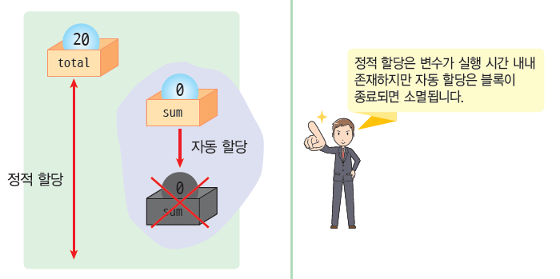
생존 기간
정적 할당(static allocation):
프로그램 실행 시간 동안 계속 유지
자동 할당(automatic allocation):
블록에 들어갈 때 생성
블록에서 나올 때 소멸

Slide 22
생존 기간
생존 기간을 결정하는 요인
변수가 선언된 위치
저장 유형 지정자
저장 유형 지정자
auto
register
static
extern

Slide 23
저장 유형 지정자 auto
변수를 선언한 위치에서 자동으로 만들어지고 블록을 벗어나게 되며 자동으로 소멸되는 저장 유형을 지정
지역 변수는 auto가 생략되어도 자동 변수가 된다.
int main(void)
{
auto int sum = 0;
int i = 0;
...
...
}
전부 자동 변수로서 함수가 시작되면 생성되고 끝나면 소멸된다.

Slide 24
저장 유형 지정자 static
scount = 0 acount = 0
scount = 1 acount = 0
scount = 2 acount = 0
#include <stdio.h>
void sub() {
static int scount = 0;
int acount = 0;
printf("scount = %d\t", scount);
printf("acount = %d\n", acount);
scount++;
acount++;
}
int main(void) {
sub();
sub();
sub();
return 0;
}
정적 지역 변수로서
static을 붙이면 지역 변수가 정적 변수로 된다.

Slide 25
저장 유형 지정자 register
레지스터(register)에 변수를 저장.
register int i;
for(i = 0;i < 100; i++)
sum += i;
CPU안의 레지스터에 변수가 저장됨

Slide 26
volatile
volatile 지정자는 하드웨어가 수시로 변수의 값을 변경하는 경우에 사용된다
volatile int io_port; // 하드웨어와 연결된 변수
void wait(void) {
io_port = 0;
while (io_port != 255)
;
}

Slide 27
중간 점검
저장 유형 지정자에는 어떤 것들이 있는가?
지역 변수를 정적 변수로 만들려면 어떤 지정자를 붙여야 하는가?
변수를 CPU 내부의 레지스터에 저장시키는 지정자는?
컴파일러에게 변수가 외부에 선언되어 있다고 알리는 지정자는?
static 지정자를 변수 앞에 붙이면 무엇을 의미하는가?

Slide 28
lab: 은행 계좌 구현하기
돈만 생기면 저금하는 사람을 가정하자. 이 사람을 위한 함수 save(int amount)를 작성하여 보자. 이 함수는 저금할 금액을 나타내는 인수 amount만을 받으며 save(100)과 같이 호출된다. save()는 정적 변수를 사용하여 현재까지 저축된 총액을 기억하고 있으며 한번 호출될 때마다 총 저축액을 다음과 같이 화면에 출력한다.
===========================
입금 출금 잔고
===========================
10000 10000
50000 60000
10000 50000
30000 80000
===========================

Slide 29
알고리즘
while(1)
사용자로부터 아이디를 입력받는다.
사용자로부터 패스워드를 입력받는다.
만약 로그인 시도 횟수가 일정 한도를 넘었으면 프로그램을 종료한다.
아이디와 패스워드가 일치하면 로그인 성공 메시지를 출력한다.
아이디와 패스워드가 일치하지 않으면 다시 시도한다.

Slide 30
소스
#include <stdio.h>
// amount가 양수이면 입금이고 음수이면 출금으로 생각한다.
void save(int amount)
{
static long balance = 0;
if( amount >= 0)
printf("%d \t\t", amount);
else
printf("\t %d \t", -amount);
balance += amount;
printf("%d \n", balance);
}

Slide 31
소스
int main(void) {
printf("==============================\n");
printf("입금 \t출금\t 잔고\n");
printf("==============================\n");
save(10000);
save(50000);
save(-10000);
save(30000);
printf("==============================\n");
return 0;
}

Slide 32
lab: 한번만 초기화하기
정적 변수는 한번만 초기화하고 싶은 경우에도 사용된다
init(): 네트워크 장치를 초기화합니다.
init(): 이미 초기화되었으므로 초기화하지 않습니다.
init(): 이미 초기화되었으므로 초기화하지 않습니다.

Slide 33
소스
#include <stdio.h>
#include <stdlib.h>
void init();
int main(void)
{
init();
init();
init();
return 0;
}
void init()
{
static int inited = 0;
if( inited == 0 ){
printf("init(): 네트워크 장치를 초기화합니다. \n");
inited = 1;
}
else {
printf("init(): 이미 초기화되었으므로 초기화하지 않습니다. \n");
}
}

Slide 34
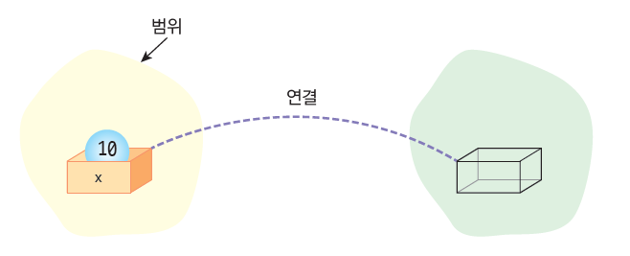
연결
연결(linkage): 다른 범위에 속하는 변수들을 서로 연결하는 것
외부 연결
내부 연결
무연결
전역 변수만이 연결을 가질 수 있다.

Slide 35
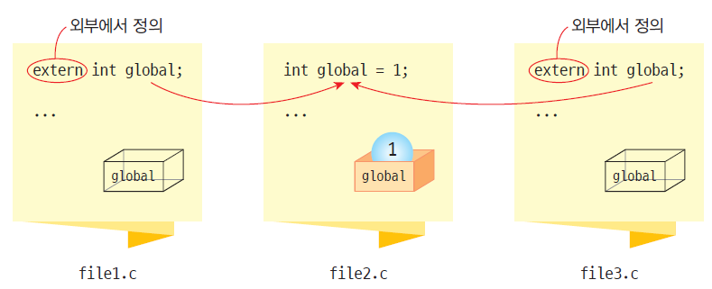
외부 연결
전역 변수를 extern을 이용하여서 서로 연결

Slide 36
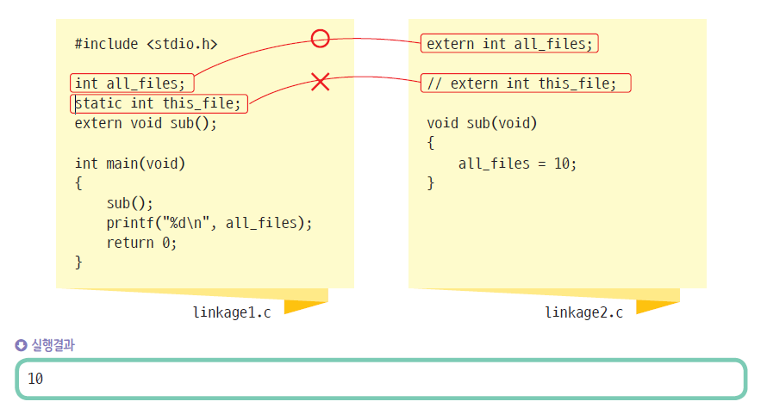
연결 예제

Slide 37
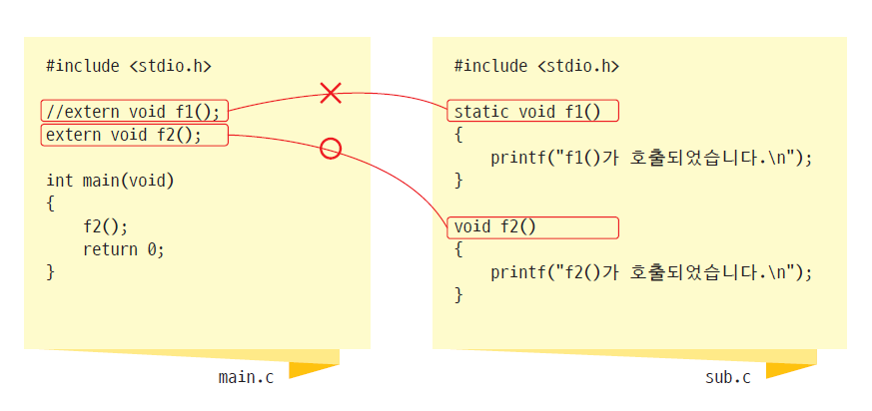
함수앞의 static

Slide 38
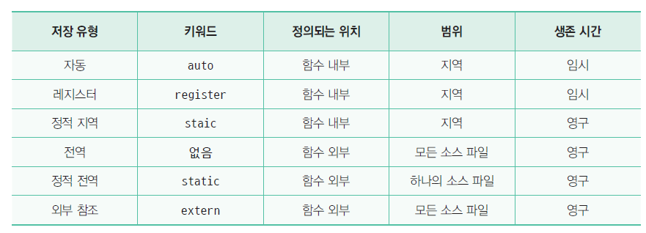
저장 유형 정리
일반적으로는 자동 저장 유형 사용 권장
변수의 값이 함수 호출이 끝나도 그 값을 유지하여야 할 필요가 있다면 지역 정적
만약 많은 함수에서 공유되어야 하는 변수라면 외부 참조 변수

Slide 39

예제: 난수 발생기
자체적인 난수 발생기 작성
이전에 만들어졌던 난수를 이용하여 새로운 난수를 생성함을 알 수 있다. 따라서 함수 호출이 종료되더라도 이전에 만들어졌던 난수를 어딘가에 저장하고 있어야 한다

Slide 40
예제
main.c
#include <stdio.h>
unsigned random_i(void);
double random_f(void);
extern unsigned call_count; // 외부 참조 변수
int main(void)
{
register int i; // 레지스터 변수
for(i = 0; i < 10; i++)
printf("%d ", random_i());
printf("\n");
for(i = 0; i < 10; i++)
printf("%f ", random_f());
printf("\n함수가 호출된 횟수= %d \n", call_count);
return 0;
}

Slide 41
예제
random.c
// 난수 발생 함수
#define SEED 17
#define MULT 25173
#define INC 13849
#define MOD 65536
unsigned int call_count = 0; // 전역 변수
static unsigned seed = SEED; // 정적 전역 변수
unsigned random_i(void)
{
seed = (MULT*seed + INC) % MOD;
call_count++;
return seed;
}
double random_f(void)
{
seed = (MULT*seed + INC) % MOD;
call_count++;
return seed / (double) MOD;
}
48574 61999 40372 31453 39802 35227 15504 29161 14966 52039
0.885437 0.317215 0.463654 0.762497 0.546997 0.768570 0.422577 0.739731 0.455627 0.720901
함수가 호출된 횟수 = 20

Slide 42
가변 매개 변수
매개 변수의 개수가 가변적으로 변할 수 있는 기능
호출 때 마다 매개 변수의 개수가 변경될 수 있다.
int sum( int num, ... )

Slide 43
가변 매개 변수
#include <stdio.h>
#include <stdarg.h>
int sum( int, ... );
int main( void )
{
int answer = sum( 4, 4, 3, 2, 1 );
printf( "합은 %d입니다.\n", answer );
return( 0 );
}
int sum( int num, ... )
{ int answer = 0;
va_list argptr;
va_start( argptr, num );
for( ; num > 0; num-- )
answer += va_arg( argptr, int );
va_end( argptr );
return( answer );
}
합은 10입니다.
매개 변수의 개수

Slide 44
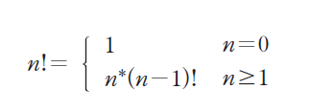
순환(recursion)이란?
함수는 자기 자신을 호출할 수도 있다. 이것을 순환(recursion)라고 부른다.

Slide 45
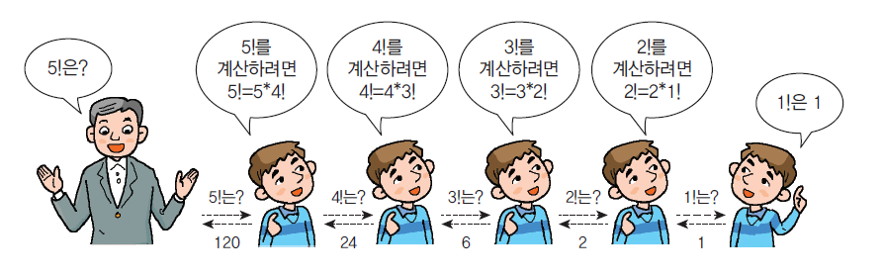
팩토리얼 구하기
팩토리얼 프로그래밍: (n-1)! 팩토리얼을 현재 작성중인 함수를 다시 호출하여 계산(순환 호출)
int factorial(int n)
{
if( n <= 1 ) return(1);
else return (n * factorial(n-1) );
}
3
n

Slide 46
팩토리얼 구하기
팩토리얼의 호출 순서
factorial(3) = 3 * factorial(2)
= 3 * 2 * factorial(1)
= 3 * 2 * 1
= 3 * 2
= 6
factorial(3)
{
if( 3 >= 1 ) return 1;
else return (3 * factorial(3-1) );
}
④
①
factorial(2)
{
if( 2 >= 1 ) return 1;
else return (2 * factorial(2-1) );
}
③
②
factorial(1)
{
if( 1 >= 1 ) return 1;
.....
}

Slide 47
팩토리얼 계산
// 재귀적인 팩토리얼 함수 계산
#include <stdio.h>
long factorial(int n)
{
printf("factorial(%d)\n", n);
if(n <= 1) return 1;
else return n * factorial(n - 1);
}
int main(void)
{
int x = 0;
long f;
printf("정수를 입력하시오:");
scanf(“%d”, &n);
printf(“%d!은 %d입니다. \n”, n, factorial(n));
return 0;
}

Slide 48
2진수 형식으로 출력하기
// 2진수 형식으로 출력
#include <stdio.h>
void print_binary(int x);
int main(void)
{
print_binary(9);
}
void print_binary(int x)
{
if( x > 0 )
{
print_binary(x / 2); // 재귀 호출
printf("%d", x % 2); // 나머지를 출력
}
}

Slide 49
최대 공약수 구하기
// 최대 공약수 구하기
#include <stdio.h>
int gcd(int x, int y);
int main(void)
{
printf("%d\n", gcd(30, 20));
}
// x는 y보다 커야 한다.
int gcd(int x, int y)
{
if( y == 0 )
return x;
else
return gcd(y, x % y);
}

Slide 50
하노이 탑 문제 #1
문제는 막대 A에 쌓여있는 원판 3개를 막대 C로 옮기는 것이다. 단 다음의 조건을 지켜야 한다.
한 번에 하나의 원판만 이동할 수 있다
맨 위에 있는 원판만 이동할 수 있다
크기가 작은 원판 위에 큰 원판이 쌓일 수 없다.
중간의 막대를 임시적으로 이용할 수 있으나 앞의 조건들을 지켜야 한다.
A
B
C

Slide 51
3개의 원판인 경우의 해답
A
B
C
A
B
C
A
B
C
A
B
C
A
B
C
A
B
C
A
B
C
A
B
C

Slide 52
n개의 원판인 경우
n-1개의 원판을 A에서 B로 옮기고 n번째 원판을 A에서 C로 옮긴 다음, n-1개의 원판을 B에서 C로 옮기면 된다.
n-1개의 원판
1개의 원판
A
B
C
A
B
C
A
B
C
A
B
C

Slide 53
하노이탑 알고리즘
// 막대 from에 쌓여있는 n개의 원판을 막대 tmp를 사용하여 막대 to로 옮긴다.
void hanoi_tower(int n, char from, char tmp, char to)
{
if (n == 1)
{
from에서 to로 원판을 옮긴다.
}
else
{
hanoi_tower(n-1, from, to, tmp);
from에 있는 한 개의 원판을 to로 옮긴다.
hanoi_tower(n-1, tmp, from, to);
}
}

Slide 54
하노이탑 실행 결과
#include <stdio.h>
void hanoi_tower(int n, char from, char tmp, char to)
{
if( n==1 )
printf("원판 1을 %c 에서 %c으로 옮긴다.\n",from,to);
else {
hanoi_tower(n-1, from, to, tmp);
printf("원판 %d을 %c에서 %c으로 옮긴다.\n",n, from, to);
hanoi_tower(n-1, tmp, from, to);
}
}
int main(void)
{
hanoi_tower(4, 'A', 'B', 'C');
return 0;
}
원판 1을 A 에서 B으로 옮긴다.
원판 2을 A에서 C으로 옮긴다.
원판 1을 B 에서 C으로 옮긴다.
원판 3을 A에서 B으로 옮긴다.
원판 1을 C 에서 A으로 옮긴다.
원판 2을 C에서 B으로 옮긴다.
원판 1을 A 에서 B으로 옮긴다.
원판 4을 A에서 C으로 옮긴다.
원판 1을 B 에서 C으로 옮긴다.
원판 2을 B에서 A으로 옮긴다.
원판 1을 C 에서 A으로 옮긴다.
원판 3을 B에서 C으로 옮긴다.
원판 1을 A 에서 B으로 옮긴다.
원판 2을 A에서 C으로 옮긴다.
원판 1을 B 에서 C으로 옮긴다.

Slide 55
Q & A

